Slide 1
DoCap云边结合数据采集方案
2024年06月

Slide 2
01
整体介绍

Slide 3



产品概述
产品概述
DoCap数据采集方案，是基于云端，边缘端结合的远程数据采集方案，该方案是基于多路CAN/CANFD/LIN/车载以太网总线，对车辆数据进行监控，采集，标定，刷写，诊断，存储，并通过3G/4G/5G网络与云端系统结合，进行数据的实时传输的系统，通过该系统可以对远端车辆进行相关操作，包括配置文件更新，数据下载等工作。
应用场景
在线离线数据采集
远程诊断
远程实时数据标定测量
实时数据展示
图形化展示
数据仿真
数据存储

Slide 4
产品图谱
边缘盒子
系统平台
UNI-APP
边缘设备是位于车端的后装设备，通过该设备，接收云端的配置参数以及指令，通过汽车总线采集各类信息，并把信息发送给云端进行分析和存储，同时提供情况的边缘配置功能
云端系统是一个BS架构的物联网平台，负责边缘设备的管理，配置信息的下发，数据的分析和保存等，平台采用流行的Spring Boot架构，具有很强的扩展性，支持高并发高可用部署
轻量级垮平台管理程序，可以通过手机（或者车机）等终端设备进行简单的设备状态管理，状态查看等操作。
边缘设备
云端系统
移动端(规划中)

Slide 5






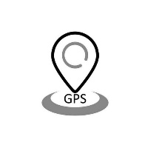

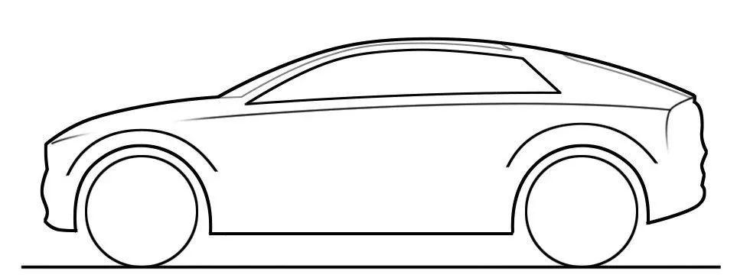





产品全景图
时序数据库
收集数据
Restful API
DoCapMobile（TBD）
关系数据库
DoCapCloud
数据存储，数据标定，设备管理
用户配置，信息推送（kafka）
A2L&DBC&CDD文件解析
第三方推送
远程标定
远程更新
远程数据采集
远程诊断
。。。
3G/4G/5G
定位，海拔，坡度
数据采集，过滤诊断，
数据加密，数据压缩
离线存储，边缘计算
智驾
座舱
动力
DoCapEdge
车身
底盘

Slide 6








产品能力
数据采集
数据标定
支持CAN原始帧、XCP-ON-CAN、XCP-ON-ETH、UDS，LIN等协议的实施数据采集，告警信息，车辆信息采集，同时支持车载以太网的采集
支持CAN原始帧、XCP-ON-CAN、XCP-ON-ETH、UDS，LIN等协议的实施数据采集，告警信息，车辆信息采集，同时支持车载以太网的采集
数据存储
数据传输
支持MF4，ASC，BLF，PCAP等格式的数据存储，支持网路状态监测，支持断网续传，确保数据不丢失
支持蜂窝网络（3G/4G/5G）数据传输基于MQTT协议进行加密传输，确保数据安全实时传输
数据烧写
位姿位置
支持基于UDS的远程HEX/S19烧写
支持北斗/GPS双模组，厘米级定位；基于惯性传感器（IMU）轻松获取车辆姿态数据
边缘计算
数据分析(规划中）
强大的边缘计算能力，通过预设条件（如XCP变量，诊断信息，脚本）确保信息在满足条件后被采集，减少采集数据量，提升分析效率
基于收集数据，对特定场景下的数据进行大数据分析，
比如根据能耗情况，得出降低能耗的驾驶习惯等等

Slide 7







云端功能介绍
多租户
高可用、高并发
支持多租户多用户模式，
方便进行数据的逻辑隔离
基于负载均衡和微服务技术，支持高并发功能，确保系统性能，结合数据库热备技术确保系统高可用能力
数据保护
固件更新
支持掉电数据保存，断网数据保存，上网数据续传等功能，确保数据不丢失
支持边缘车端设备本地升级和远程OTA升级，方便进行设备管理
第三方集成
模板功能
通过AUTH2.0以及消息队列，可以很方便的和第三方进行访问和数据集成
灵活的模板功能，方便用户快速准确的执行相关功能

Slide 8
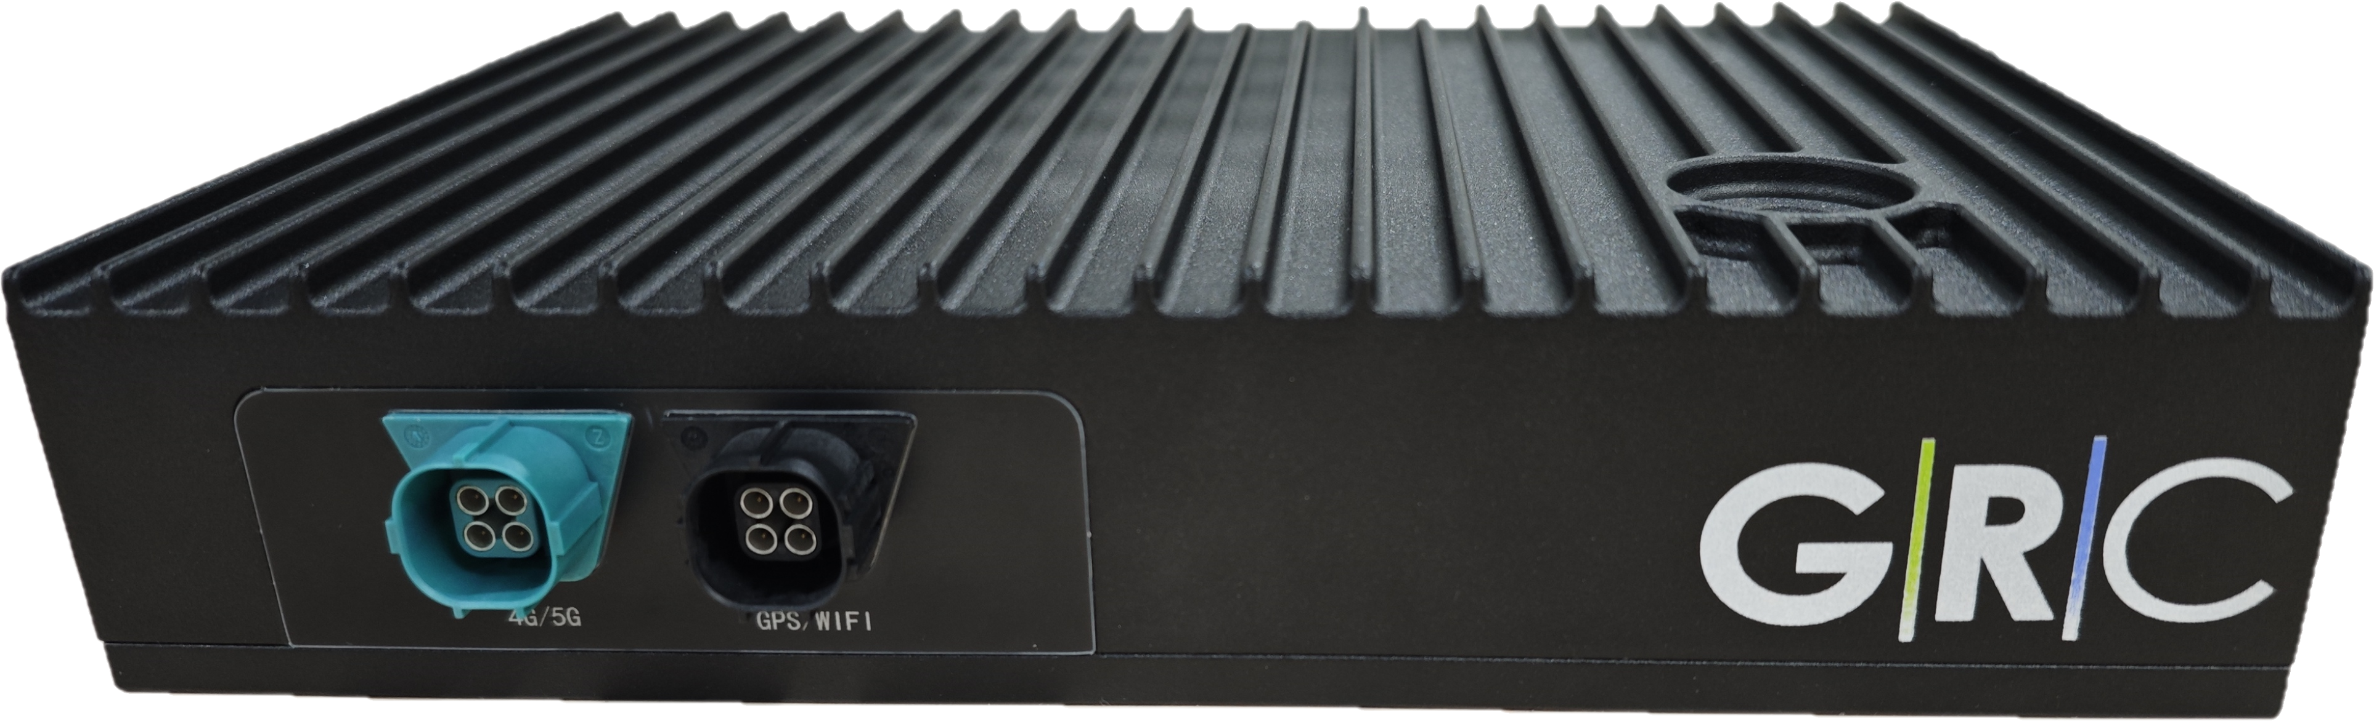
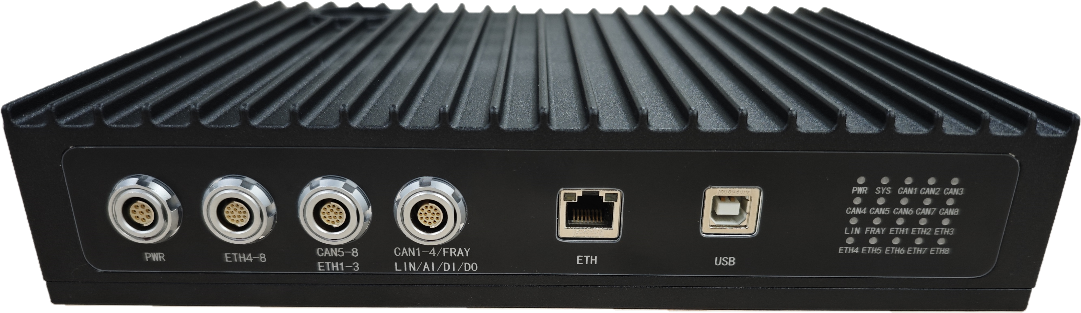
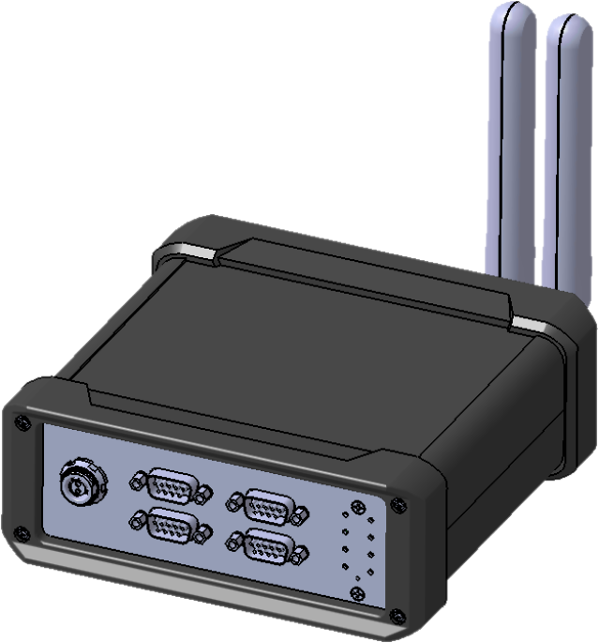
边缘设备介绍
DoCap高级版(Premium)
支持5G通信，支持Wi-Fi（STA/AP）功能，16路CAN，4路LIN接口，支持14路车载以太网T1接口，2路普通以太网接口，支持离线采集以及数据导出，支持远程标定，诊断，支持DoIP，SOME/IP等基于以太网的车载协议，支持车辆位姿采集，更高防护等级
性能
DoCap标准版(Standard)
支持5G通信，支持Wi-Fi（STA/AP）功能，8路CAN，1路LIN接口，支持8路车载以太网T1接口，1路普通以太网接口，支持离线采集以及数据导出，支持远程标定，诊断，支持DoIP，SOME/IP等基于以太网的车载协议，支持车辆位姿采集，更高防护等级
DoCap基础版(Basic)
基于4G通信，4路CAN，2路LIN接口，1路普通以太网接口，可进行远程诊断，远程标定，同时支持离线采集以及数据导出，入门级防护等级，轻量，便捷
2023/12
2024/07
2024/12
发布时间

Slide 9
技术参数
功能 | DoCap基础版 | DoCap标准版 | DoCap高级版
CAN(FD)通道 | 2-4路可配置 | 8路 | 16路
LIN通道 | 1-2路可配 | 1 | 4
普通以太网 | 1*1000BASE | 1*1000BASE | 2*1000BASE
车载以太网 | / | 2*1000BASE + 6*100BASE | 8*1000BASE + 6*100BASE
视频解码 | / | / | ●
IMU(惯导） | / | ● | ●
GNSS | ● | ● | ●
蜂窝通信 | 4G | 5G | 5G
AI | / | 1 | 3
DI/DO | / | 1 | 3
本地数据存储 | SD(64GB) | M.2（标配128GB、最大1TB） | M.2（标配128GB、最大1TB）
Wi-Fi | / | WiFi6 STA/AP | WiFi6 STA/AP
物理Reset按钮 | ● | / | /
USB | Type-B * 1 USB2.0 | Type-B * 1 USB2.0 | Type-C*2 USB3.0
供电 | 8-16V | 8-16V | 8-16V
典型功耗 | 5W | 10W | 15W
工作温度 | -35 ~ + 85 ℃ | -35 ~ + 85 ℃ | -35 ~ + 85 ℃
外形尺寸(mm) | 160*140*40 | 265*195*55 | 265*195*55
重量 | 约1.0kg | 约2.3kg | 约2.5kg
防护等级 | IP54 | IP67 | IP67

Slide 10
功能说明
功能 | DoCap基础版 | DoCap标准版 | DoCap高级版
帧数据采集 | ● | ● | ●
Trace | ● | ● | ●
Graph | ● | ● | ●
XCP标定测量 | ● | ● | ●
UDS诊断 | ● | ● | ●
UDS刷写 | ● | ● | ●
车载以太网数据采集 | / | ● | ●
休眠唤醒 | ●（CAN1-2 Only） | ●（CAN1-2 特定帧，其他任意帧） | ●（CAN1-2 特定帧，其他任意帧）
数据仿真 | CAN、CANFD | CAN、CANFD | CAN、CANFD
视频录制 | / | / | ●
DoIP | / | ● | ●
物理Reset按钮 | ● | / | /
保存格式 | MF4/ASC/BLF/MAT | MF4/ASC/BLF/MAT/PCAP | MF4/ASC/BLF/MAT/PCAP/MP4
OTA | ● | ● | ●
离线功能 | CAN原始帧收集 | CAN原始帧收集 | CAN原始帧收集
信号数据库导入 | DBC、LDF | DBC、LDF、ARXML | DBC、LDF、ARXML
数据采集方式 | 全量采集/条件采集 | 全量采集/条件采集 | 全量采集/条件采集
模板功能 | ● | ● | ●

Slide 11
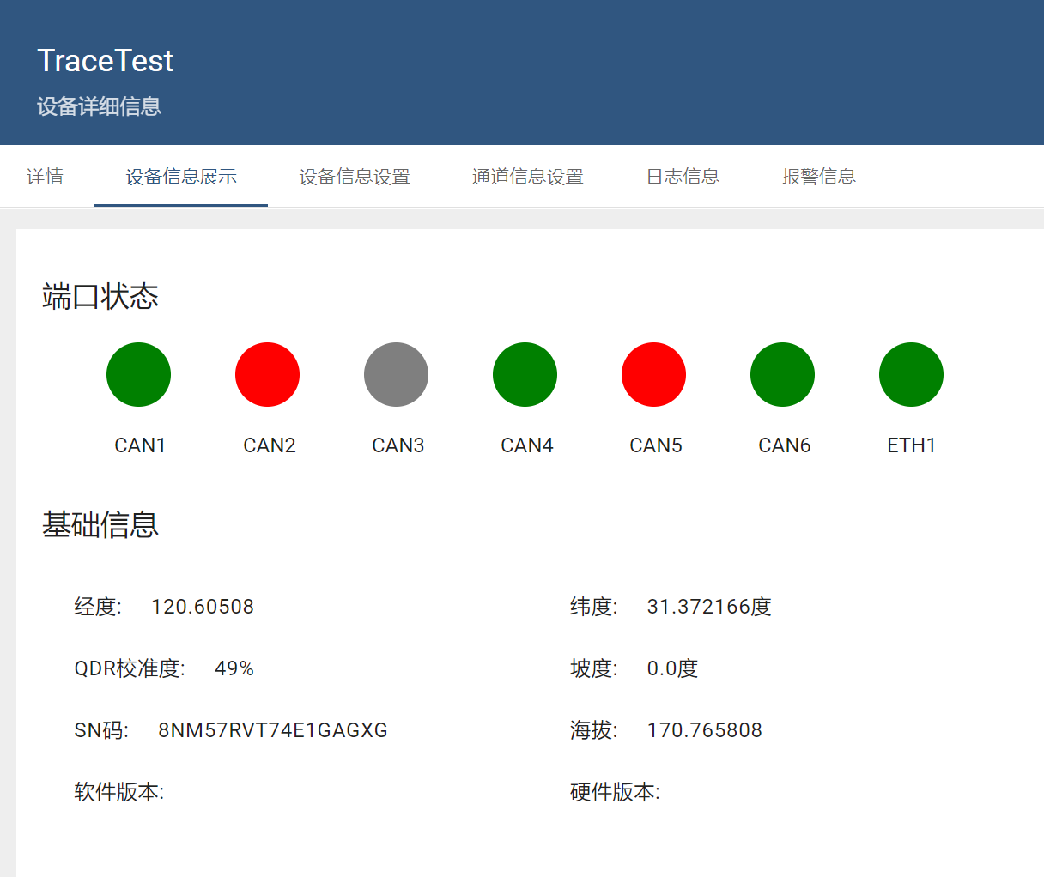
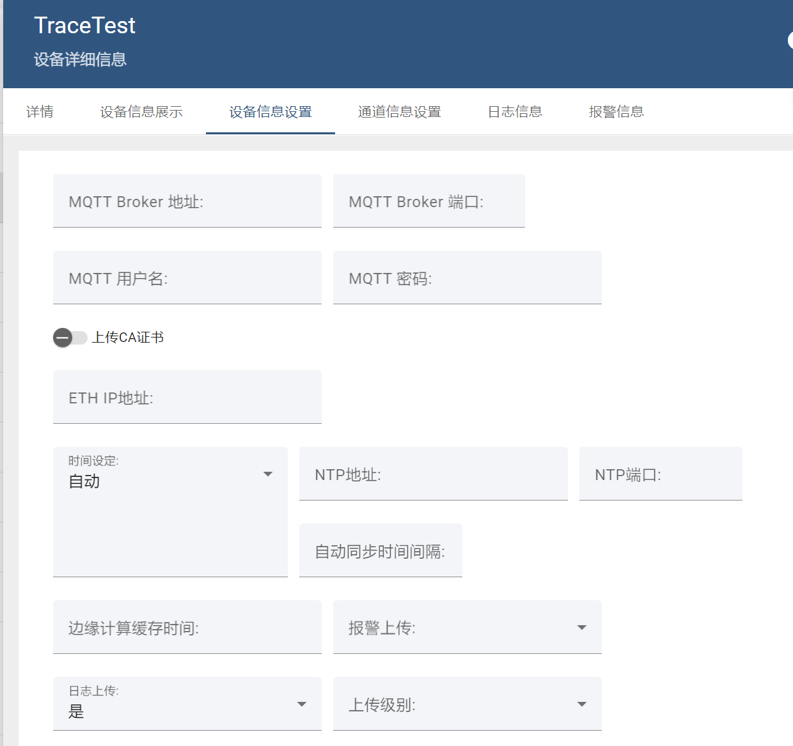
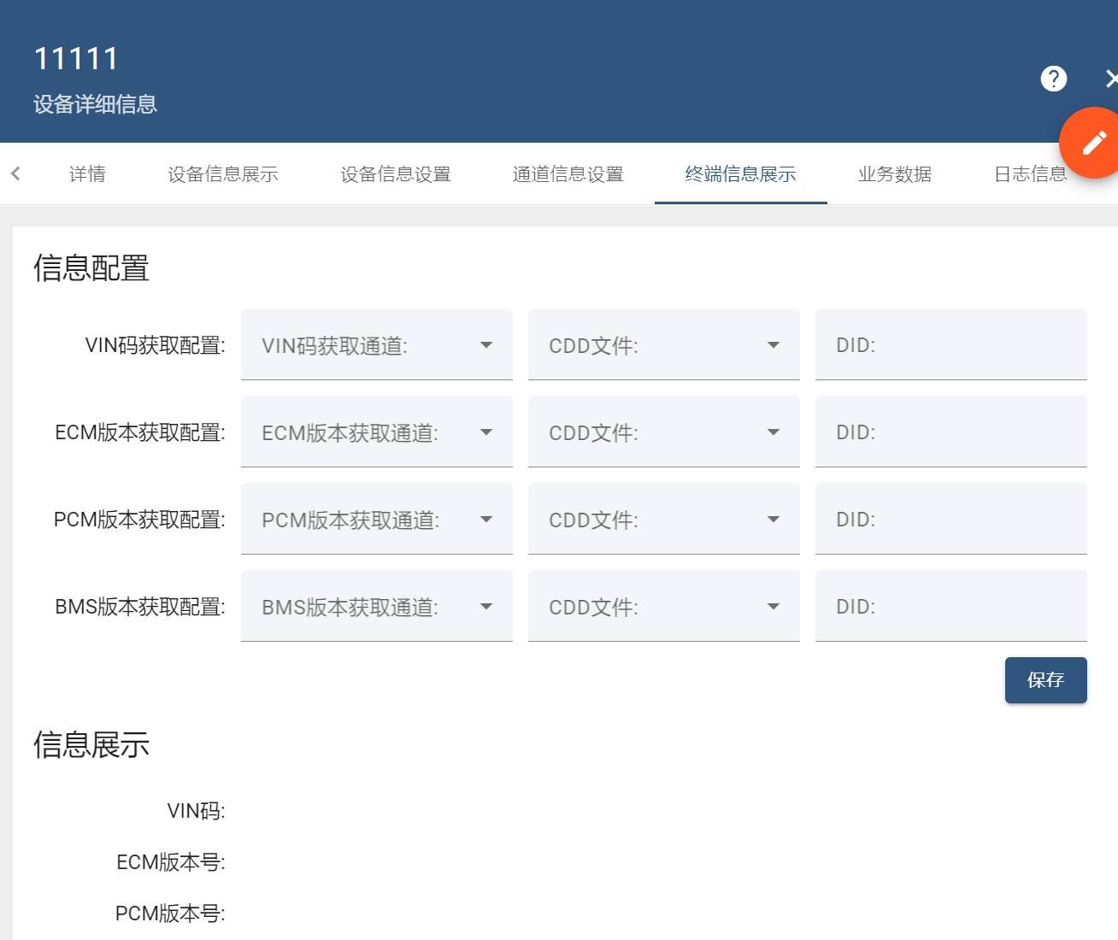
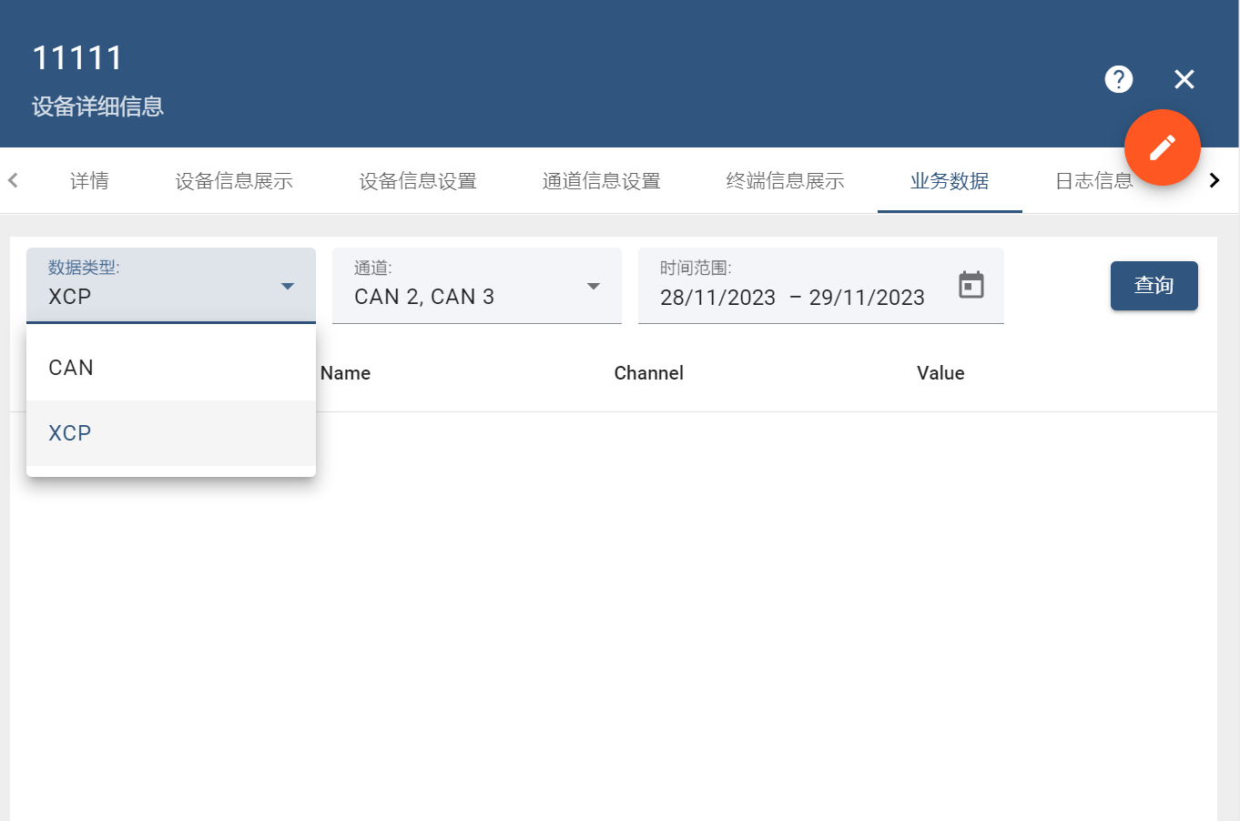
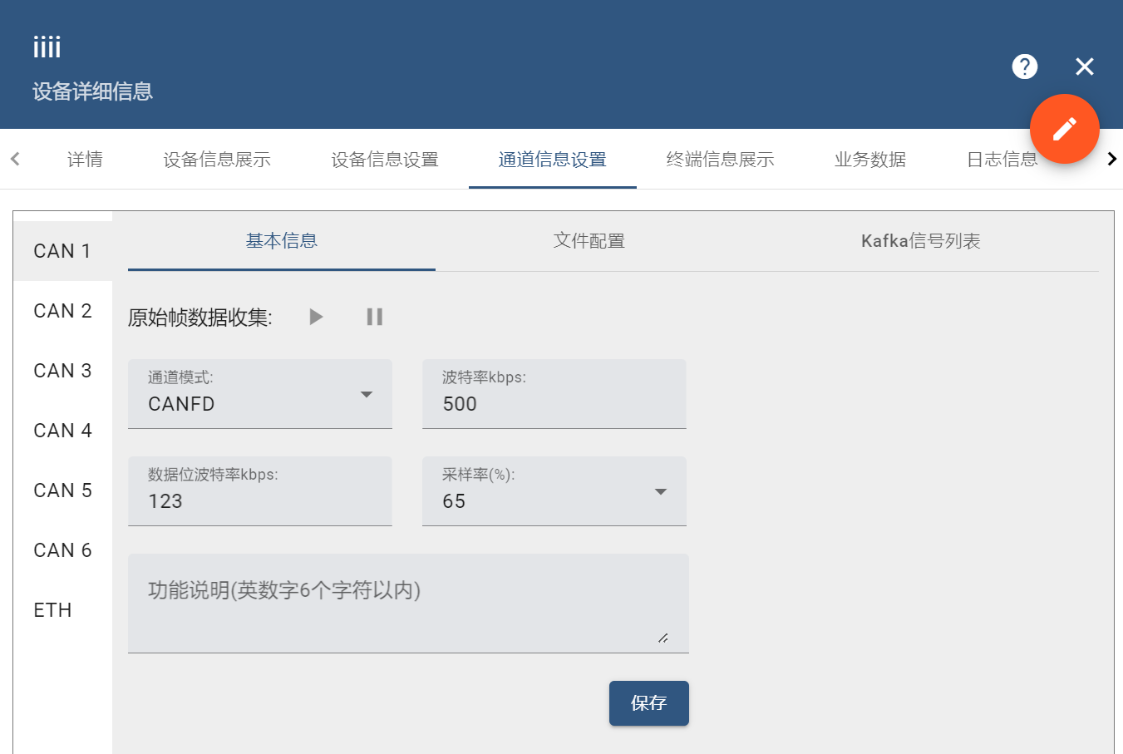
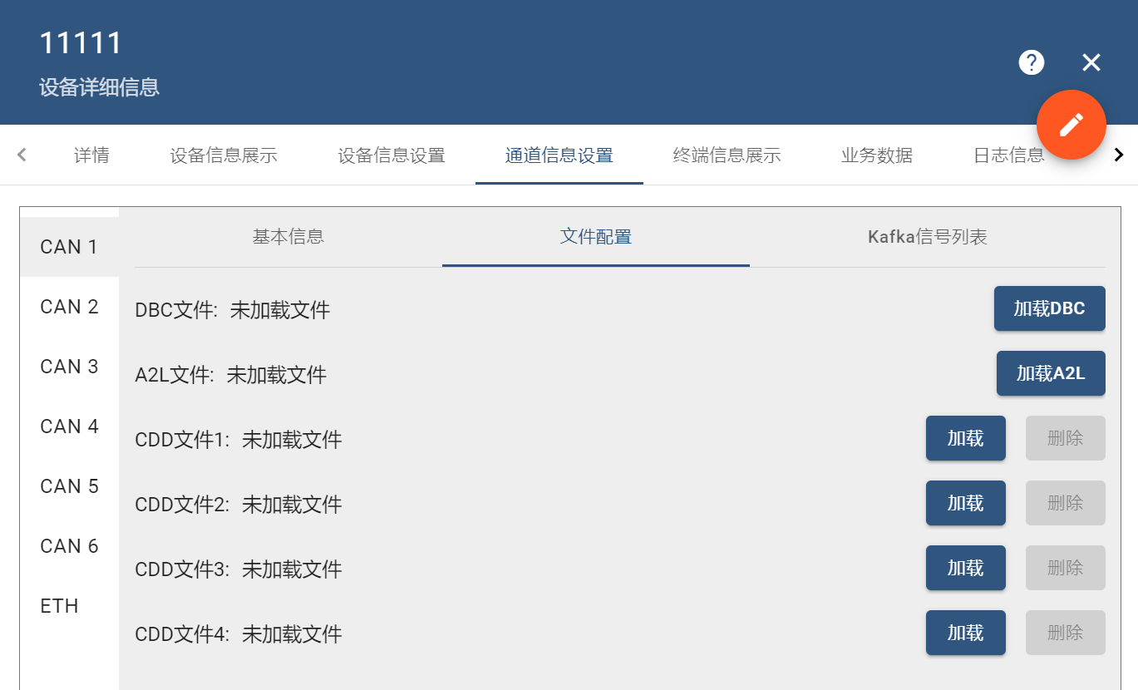
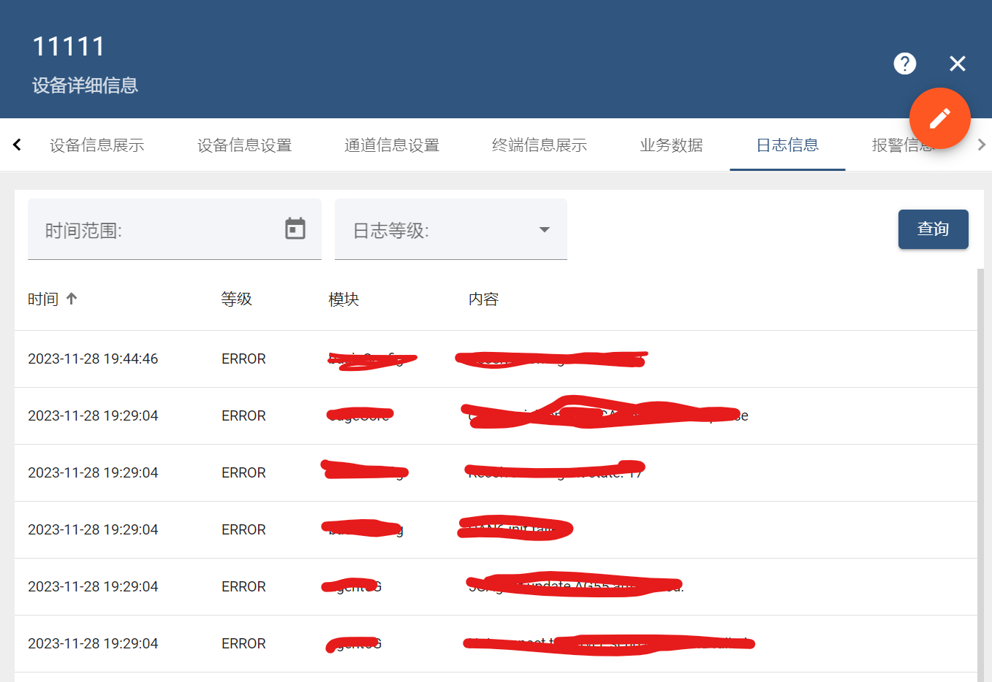
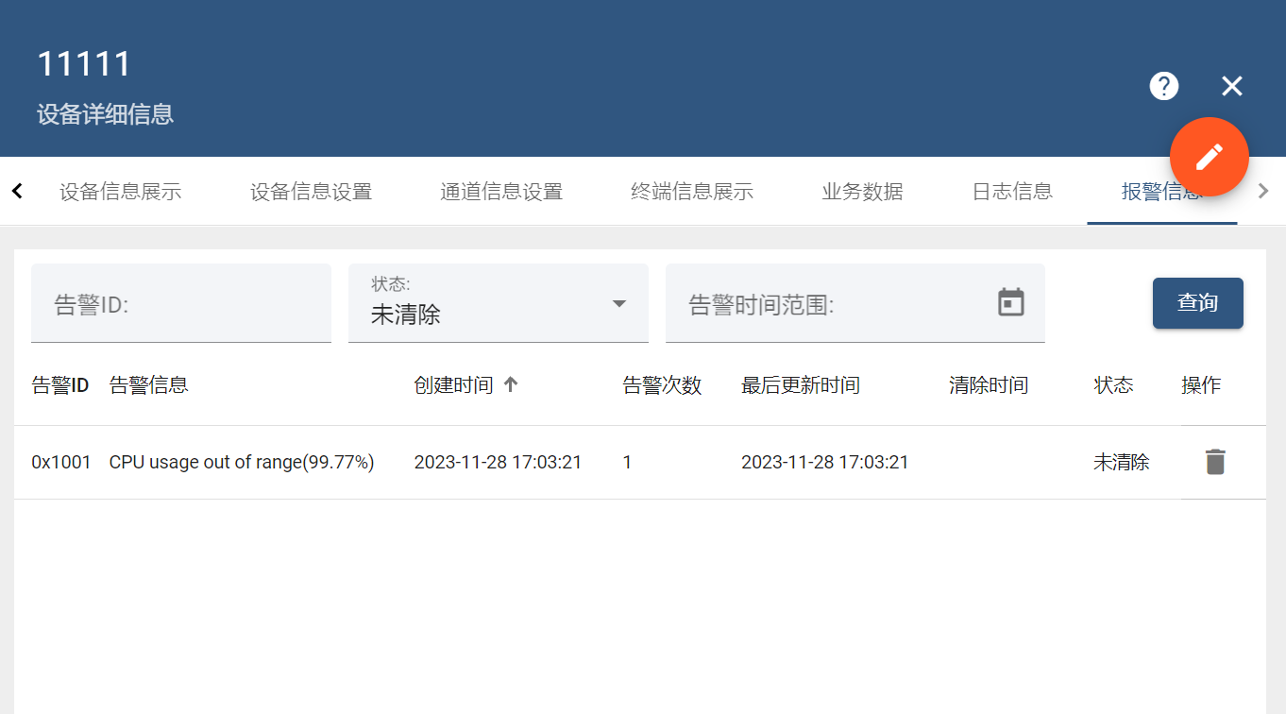
云端页面（1/3）
设备管理
设备信息展示
设备信息设置
终端信息展示
业务数据检索
通道信息设置-基本信息
通道信息设置-文件配置
日志信息展示
报警数据展示

Slide 12
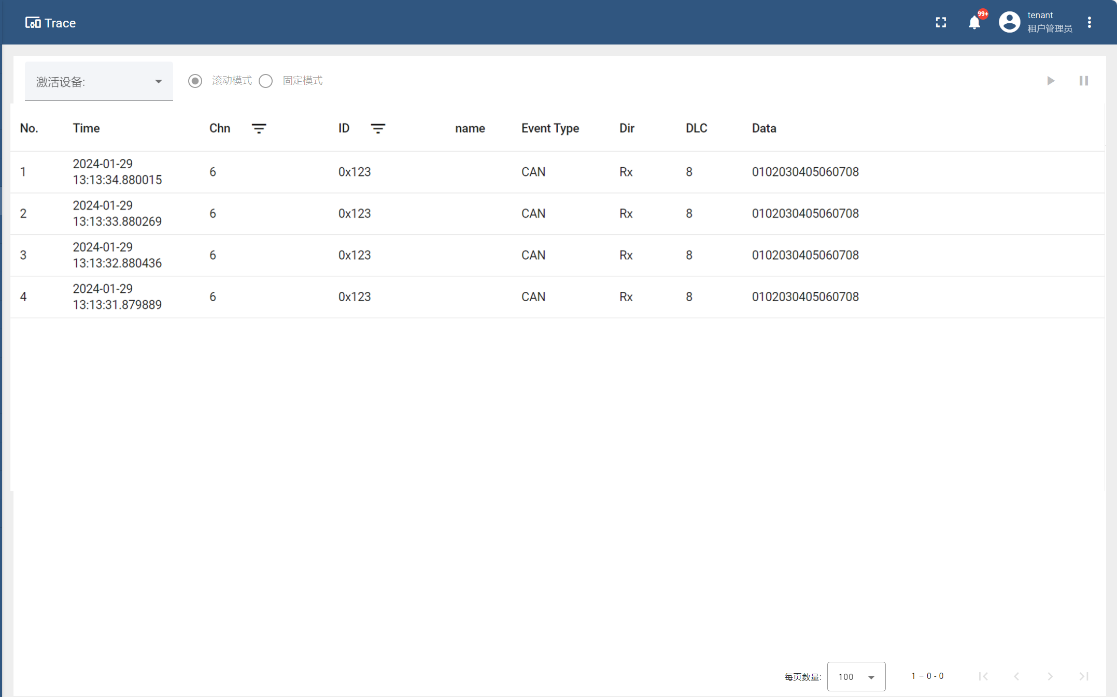
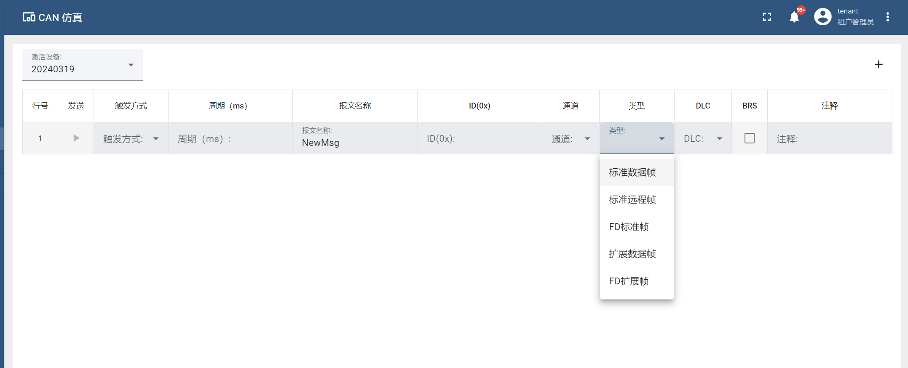
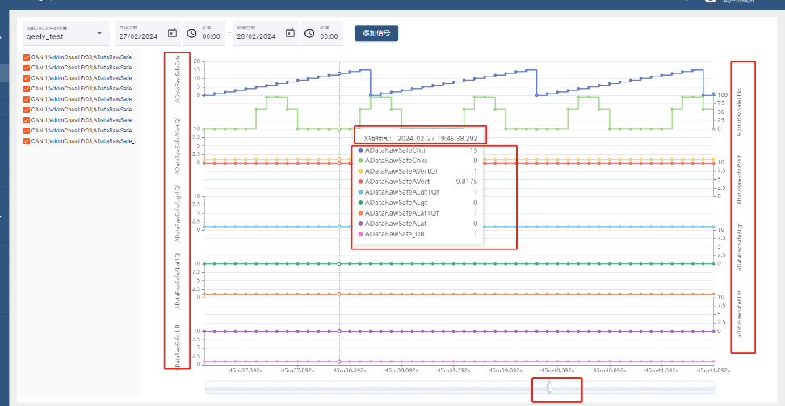
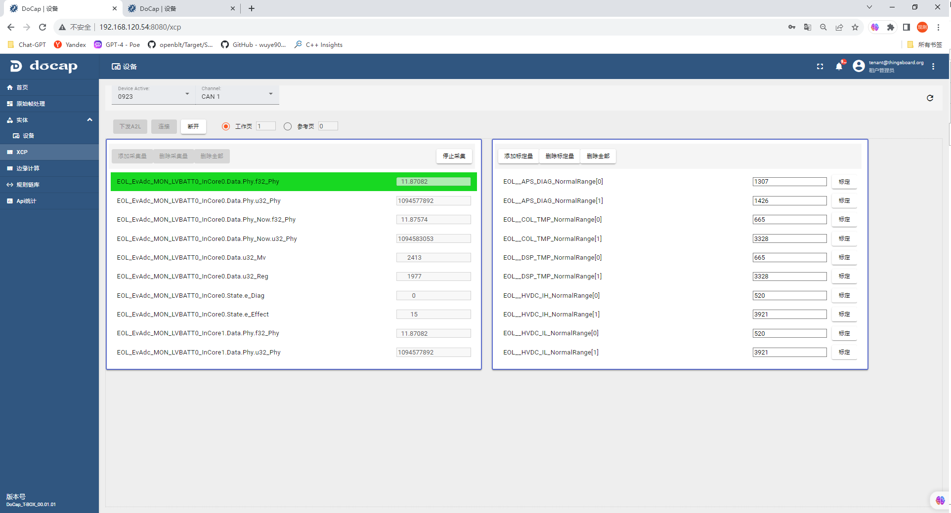
云端页面（2/3）
原始帧Trace展示
CAN仿真
功能说明
支持CAN仿真功能
选择已经正在收集的设备，点击开始按钮，可以进行原始帧的Trace展示
支持滚动模块展示
支持固定模式展示
支持通道排序
支持ID排序
原始帧Trace展示
原始帧Trace展示
功能说明
功能说明
支持Polling模式采集
支持DAQ模式采集
支持多通道同时采集
支持标定范围检查
支持采集和标定模板功能
支持物理量逻辑量的转换
支持离线信号选择
支持动态扩大缩小
支持Y轴合并

Slide 13
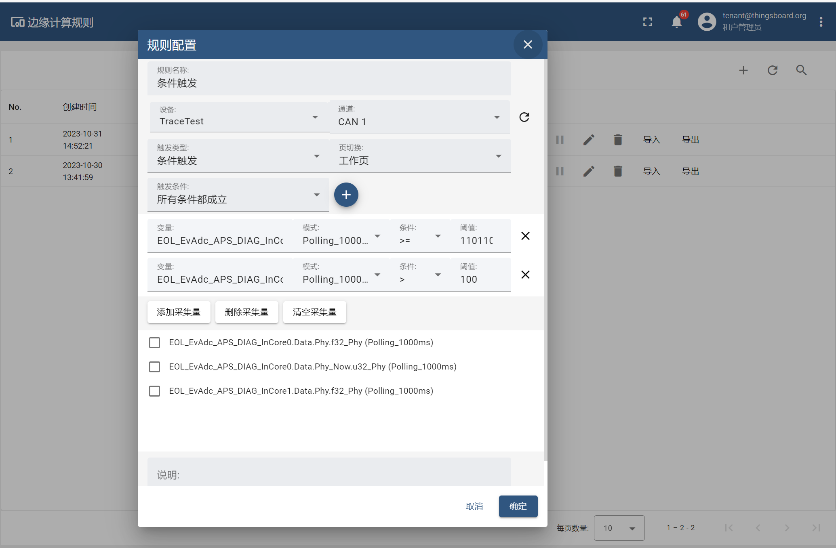
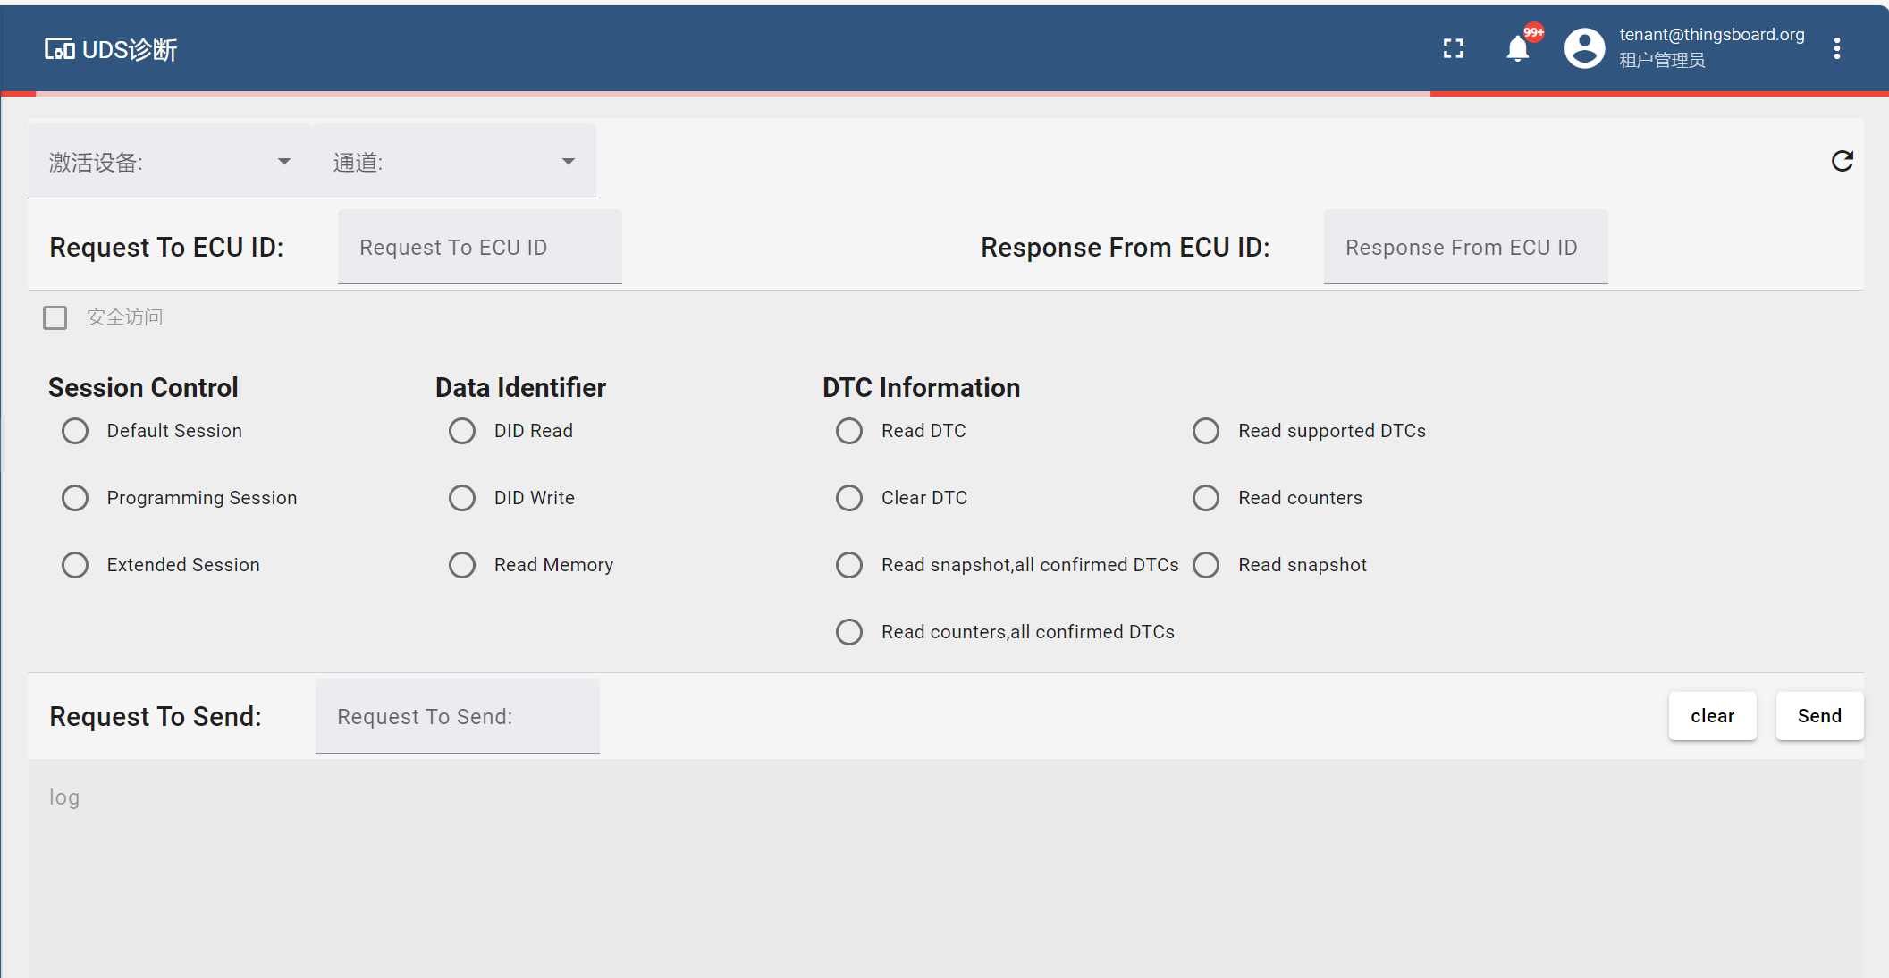
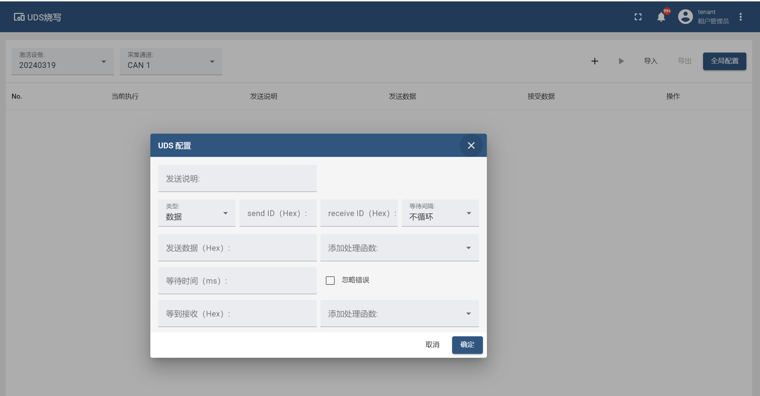
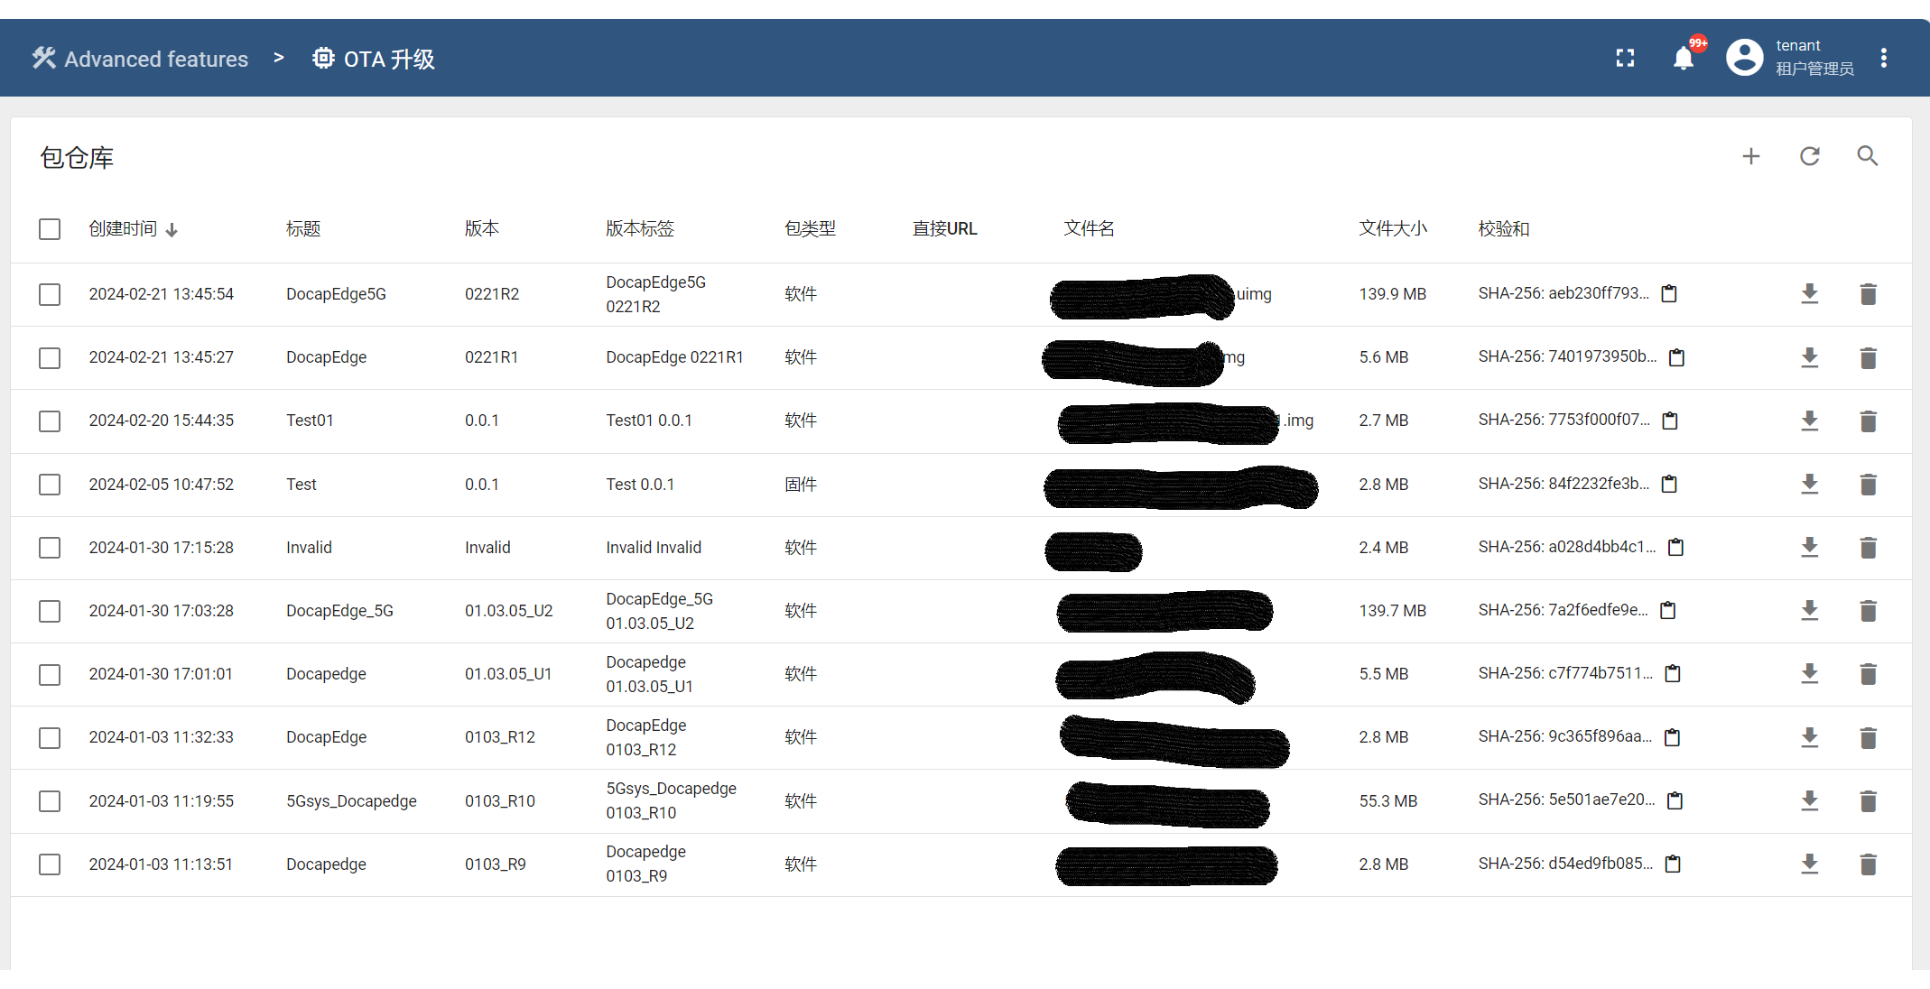
云端页面（3/3）
边缘计算
UDS诊断
功能说明
功能说明
通过边缘计算，预先设定收集条件，待条件满足后进行数据收集，减少数据冗余，提升分析效率
根据选择的诊断服务获取诊断结果，通知支持安全访问（seed&key）
支持边缘计算模板功能
支持手动触发模式
支持基本触发模式
支持条件触发模式
支持故障码触发模式
支持脚本（Python）触发模式
支持诊断触发
原始帧Trace展示
XCP标定测量
功能说明
功能说明
结合各主机厂规范，动态配置烧写流程
支持边缘设备的远程升级

Slide 14
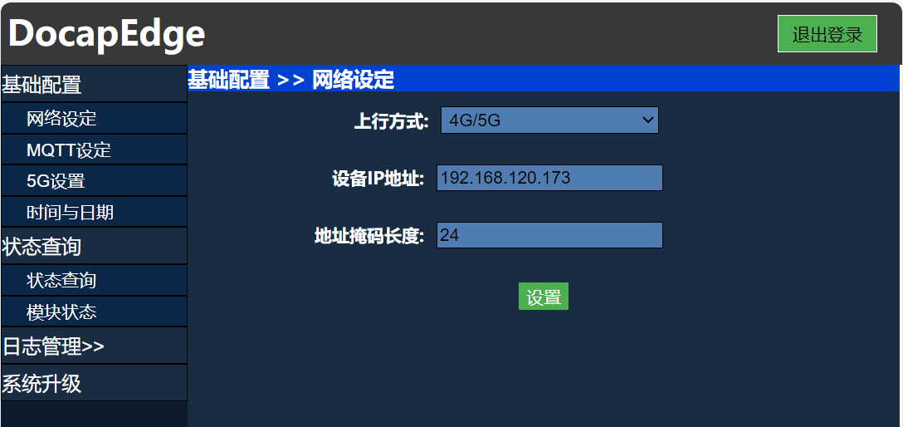
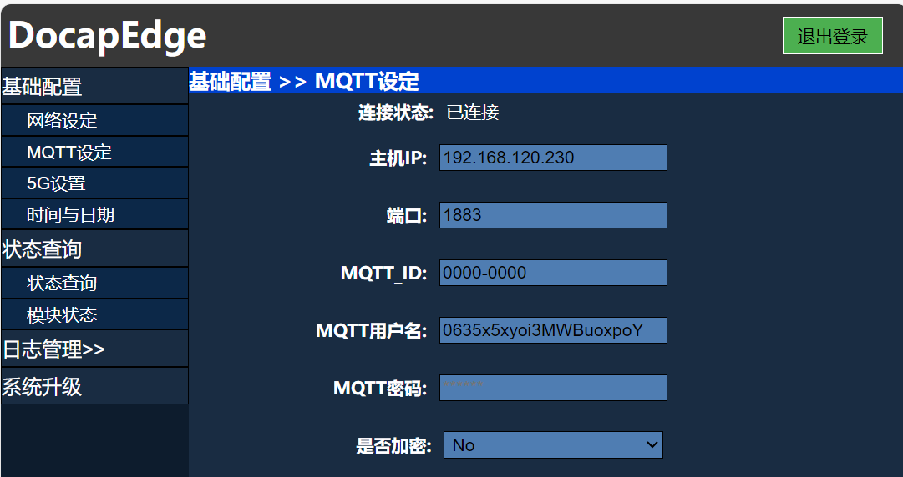
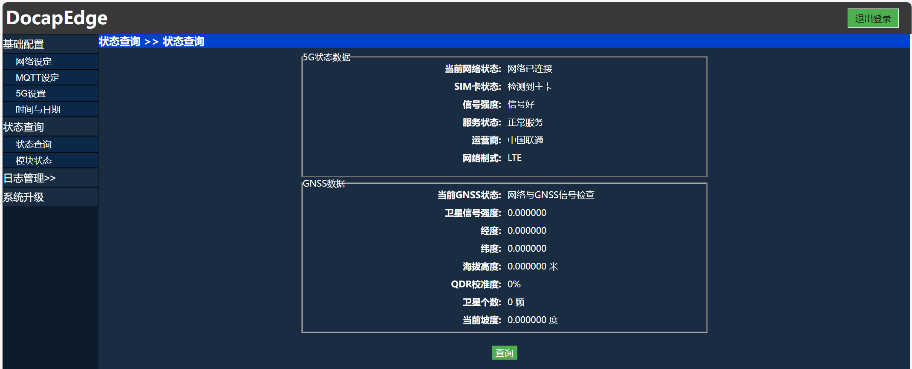
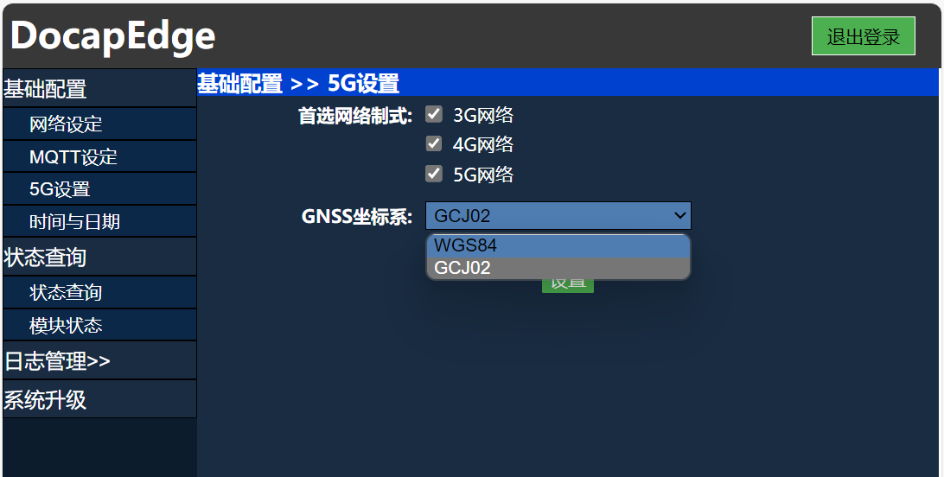
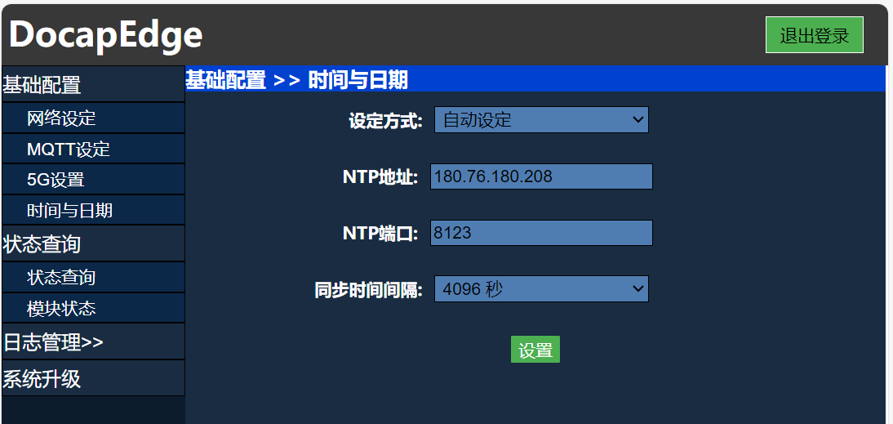
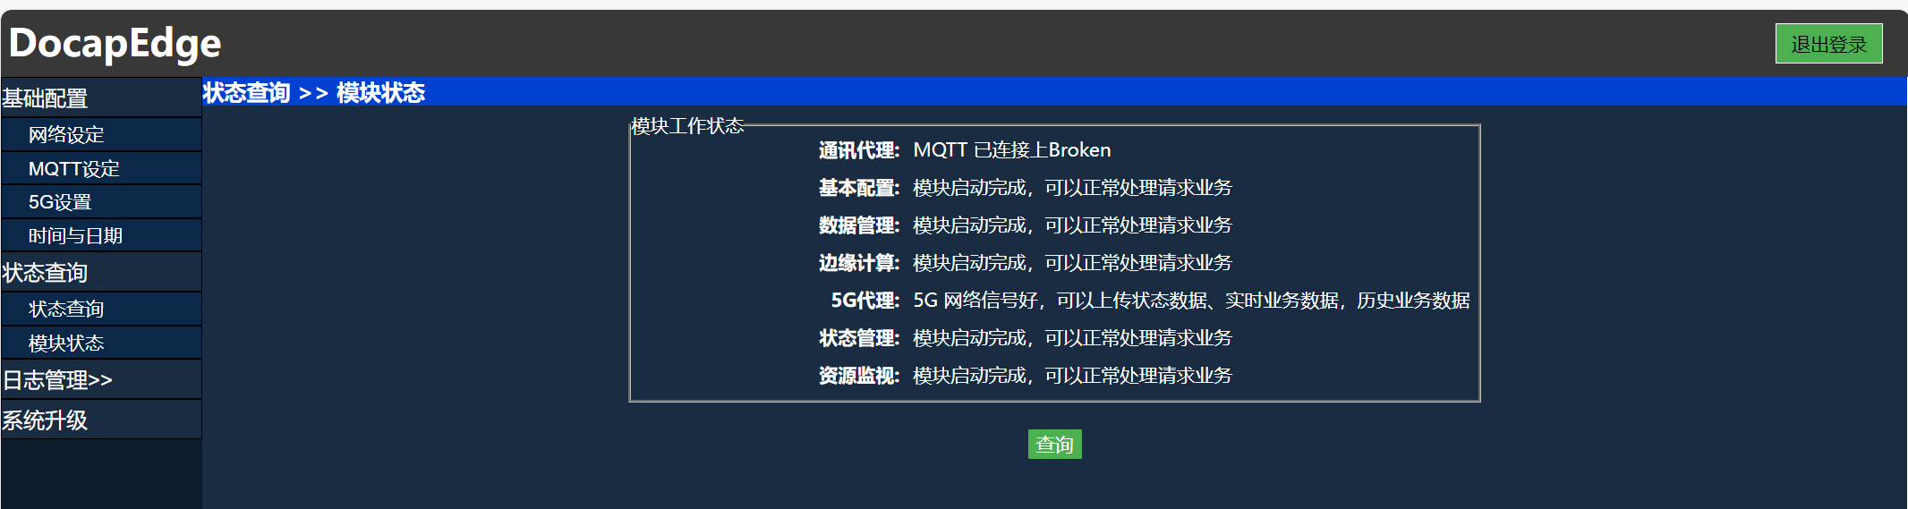
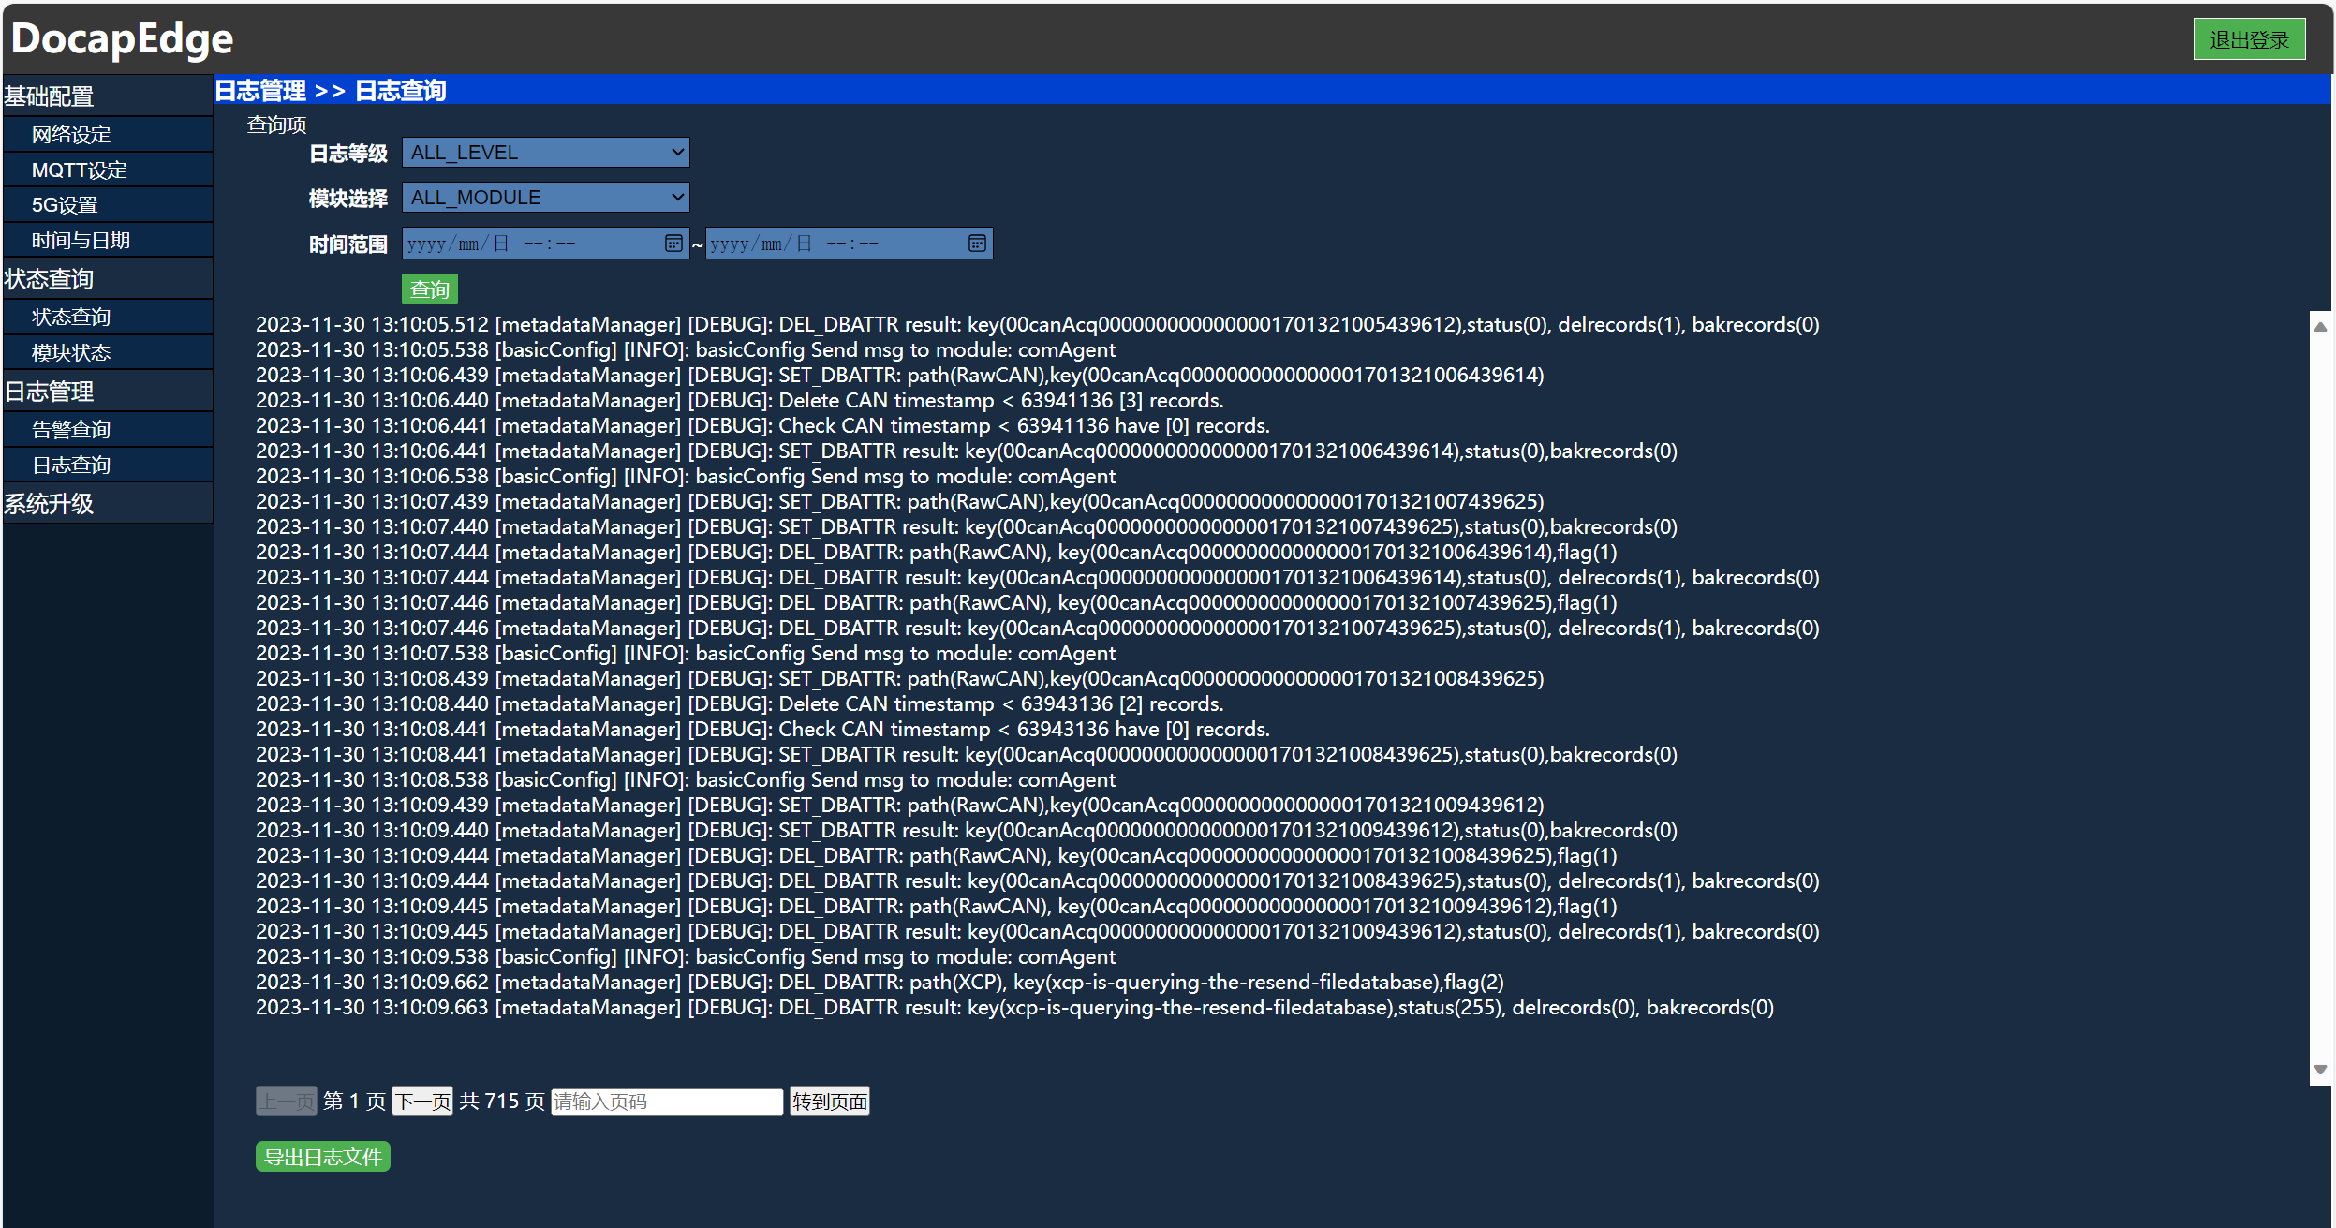
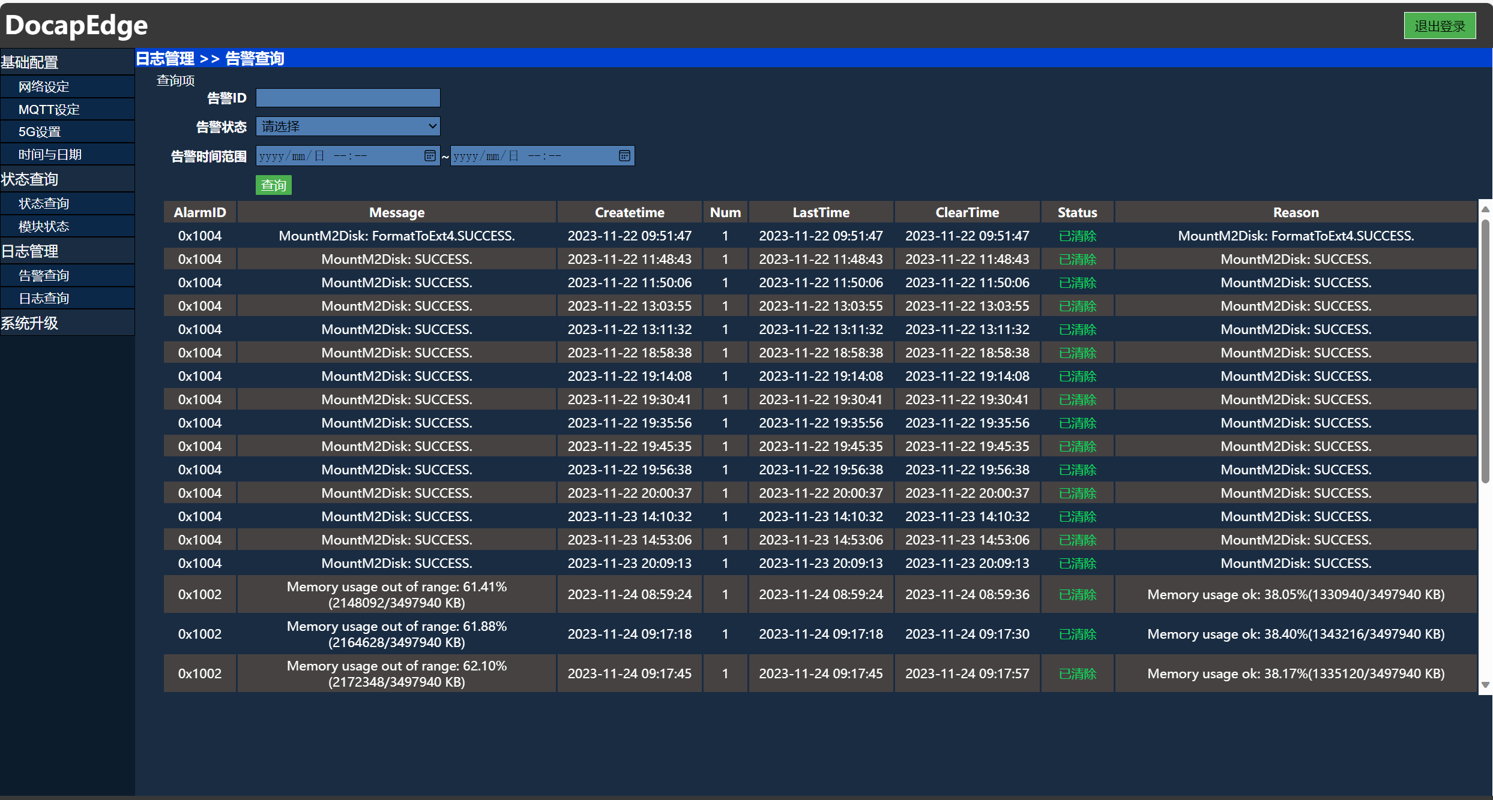

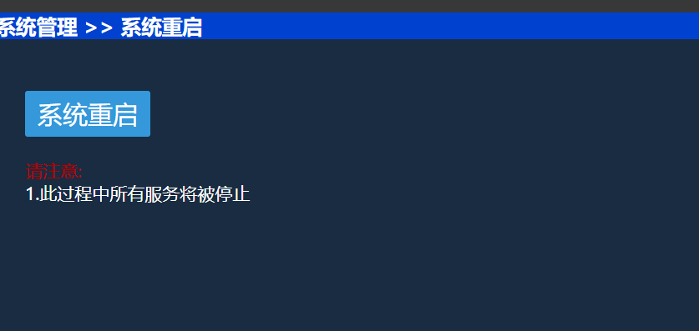
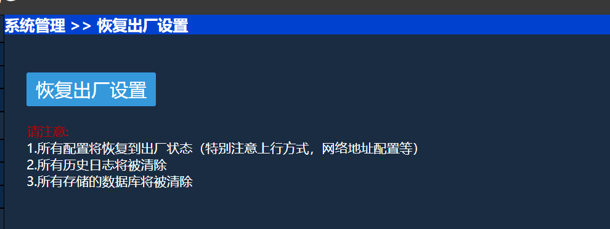
边缘端页面
基础配置
状态查询
日志查询
告警查询
系统管理

Slide 15
02
落地案例

Slide 16
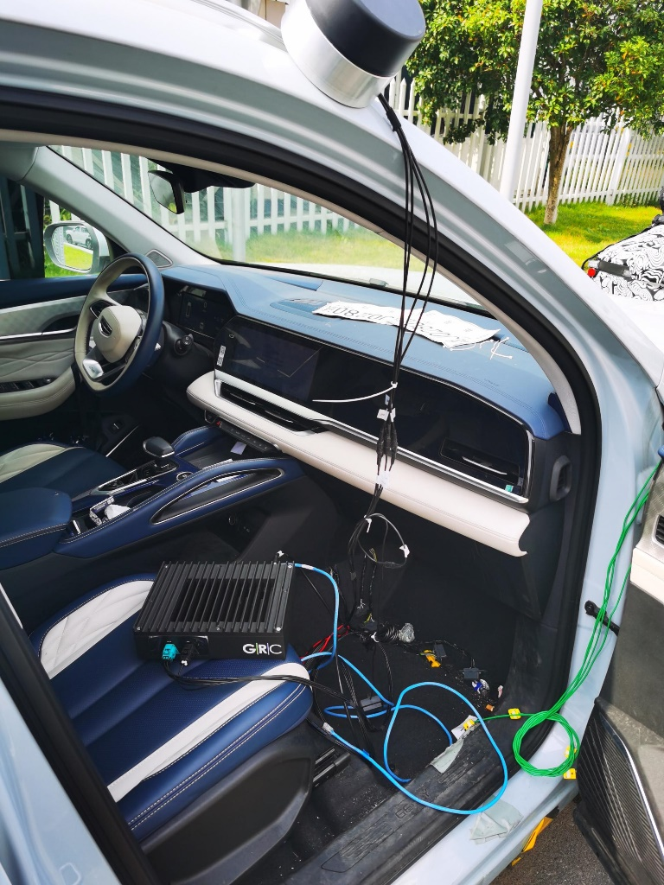
浙江某大型主机厂
设备正面效果
4个航空插口：
电源*1、CAN*8、T1*8、FlexRay*1
LEN*1、DI/O*1、AI*1
1个RJ45接口
1个USB（Type-B）接口
客户落地场景
设备背面效果
4路5G天线接口
2路Wi-Fi接口
1路GPS接口

Slide 17
Thank you very much !

